Slide 1
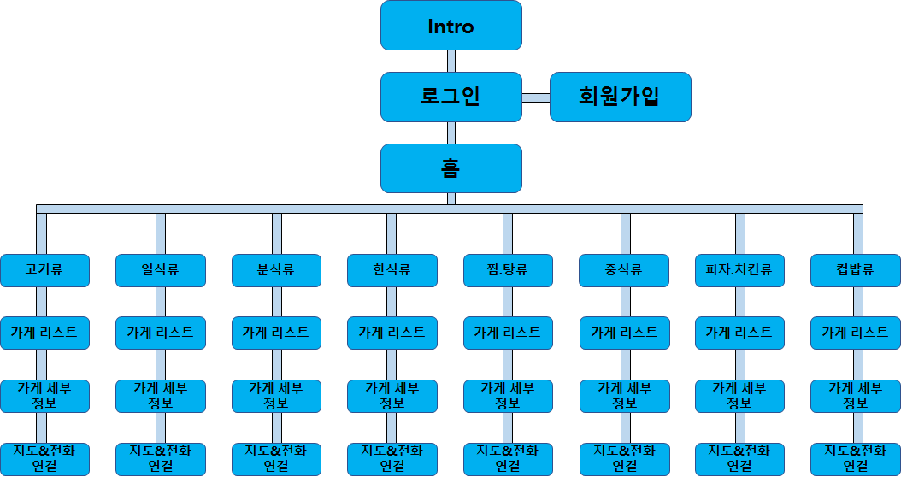
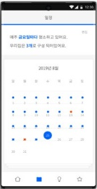

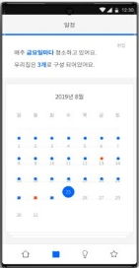

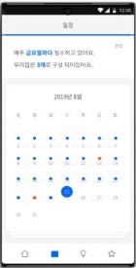
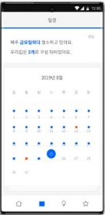
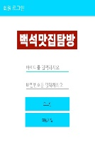
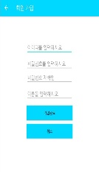
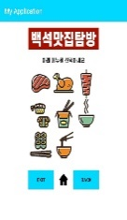
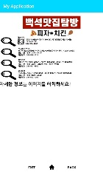
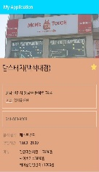
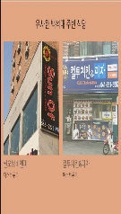
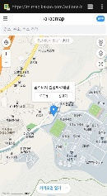
Android University gastroventure Application
제 품 설 명
개
요
학생들이 학교 앞에 어떠한 음식점이 있는지 잘 모르는데 어떠한 음식점, 메뉴가 있는지 혹은 위치 등을 제공해주는 어플리케이션
기
능
이 어플리케이션을 통해 학생들이 빠르고, 손쉽게 학교 앞 음식점의 정보(위치,메뉴,종류 등)을 알 수 있음
맛집 탐방 어플리케이션은 누구든 어디서든 쉽게 사용 가능하고, 사용자가 원하는 정보를 손쉽게 찾을 수 있음.
사
양
프로그램 : Android Studio, Java, Html, CSS
실험환경 : Window 10, Android SDK11.0, JDK16.0.1
시스템 구성도
실행 화면
백석대학교 컴퓨터 공학부

